Slide 1
ООО «Норд Центр»

Slide 2
Возможности Астрал.ОФД
Возможности Астрал.ОФД
Регистрация онлайн-касс в ФНС.
Вы можете зарегистрировать, перерегистрировать и снять с учета вашу кассу прямо из личного кабинета Астрал.ОФД, без визита в ФНС, быстро и легко.
Передача фискальных данных .
Сервис автоматически отправит данные в ФНС, а Вы получите подтверждающие документы.
Аналитика работы торговой точки.
Отправка электронных чеков покупателю.

Slide 3
Возможности Астрал.ОФД
Поможем приобрести фискальный накопитель
Он понадобится, если ваша касса не оснащена им по умолчанию.
Выпустим квалифицированную электронную подпись
КЭП нужна, чтобы войти в личный кабинет и зарегистрировать новую кассу на сайте ФНС.
Подберем вам новую онлайн-кассу, поможем установить и настроить для нее программное обеспечение
Мы предоставляем ККТ, готовую под требования 54-ФЗ, напрямую от поставщиков, с которыми мы договорились о выгодных для вас ценах.
Порекомендуем вам сопутствующие продукты для бизнеса:
Программное обеспечение для учета и автоматизации торговли
Систему электронной отчетности
Систему электронного документооборота и другие

Slide 4
Всё, что нужно предпринимателю для перехода на онлайн-кассы!
Наименование | Цена комплекта, руб. | Цена компонентов по отдельности, руб.
ККТ Касса №1 ("К1-Ф") без ФН | 14 000,00 | 21 200,00
ККТ Касса №1 ("К1-Ф") ФН-13 | 20 000,00 | 27 200,00
ККТ Касса №1 ("К1-Ф") ФН-36 | 23 500,00 | 34 200,00

Slide 5
Экономичное и эргономичное решение для малого и среднего бизнеса любой сферы.
Полностью соответствует требованиям 54-ФЗ
WiFi-модуль в базе
Можно работать с ЕГАИС
Доступна интеграция с VT:Магазин версии 1.9 и типовыми решениями «1С:Предприятие 8.2»
Не требуется установка дополнительных программ и драйверов для настройки
Супергарантия! Меняем кассовую технику на новую в случае поломки.

Slide 6
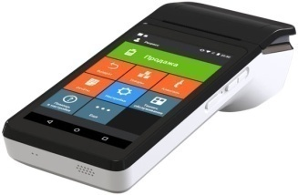
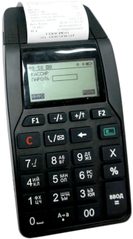
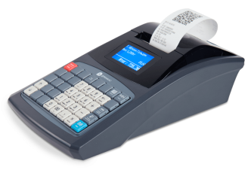
Эвотор 5 – автономная касса с сенсорным экраном 5,5 дюймов.
АТОЛ 92Ф – ньюджер компании АТОЛ, решение для начальной автоматизации малого бизнеса.
Дримкас Ф – модель классического исполнения с большой клавиатурой, программируемые клавиши.

Slide 7
Наш адрес:
г.Якутск, Деловой центр,
ул. Ойунского, д.3, оф. 418
Телефоны:
+7(4112)32-05-45,754-297
Сайт:
www.nc14.ru
e-mail:
ncofd@mail.ru

